Slide 1
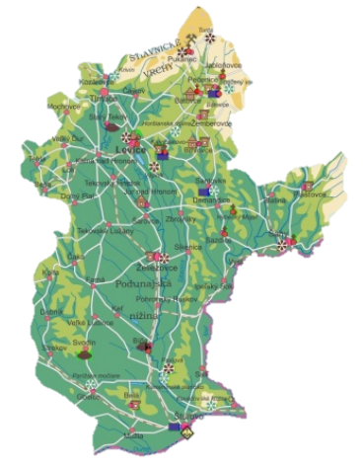
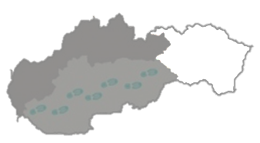
Od Dunaja po Hornád Levice a Štúrovo s okolím
Vlastiveda
4. ročník

Slide 2
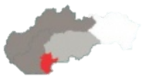
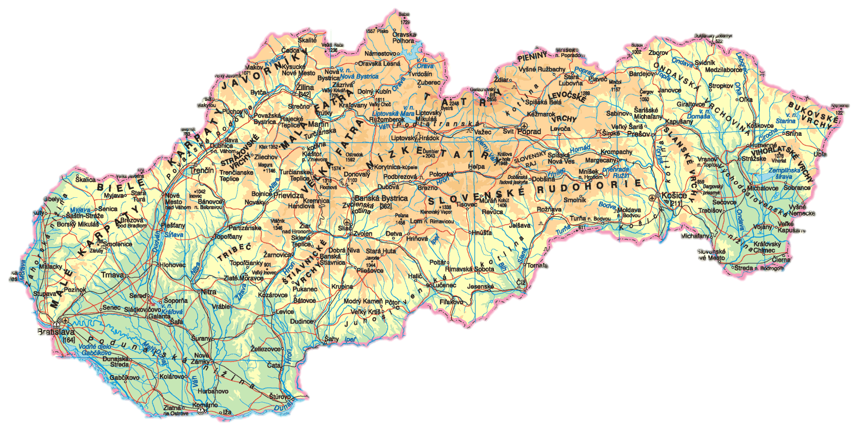
Poloha
Levice a Štúrovo s okolím sa nachádzajú na Podunajskej nížine,

Slide 3
Poloha
Toto územie je zo severu ohraničené Štiavnickými vrchmi

Slide 4
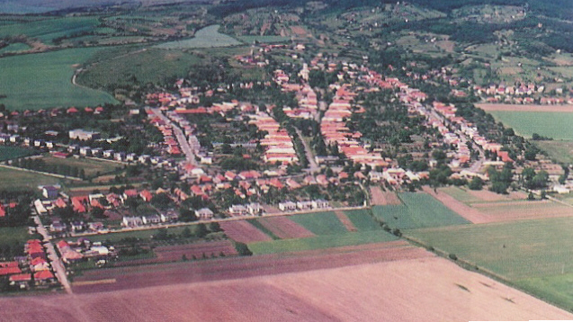
Je to veľmi úrodný kraj

Slide 5
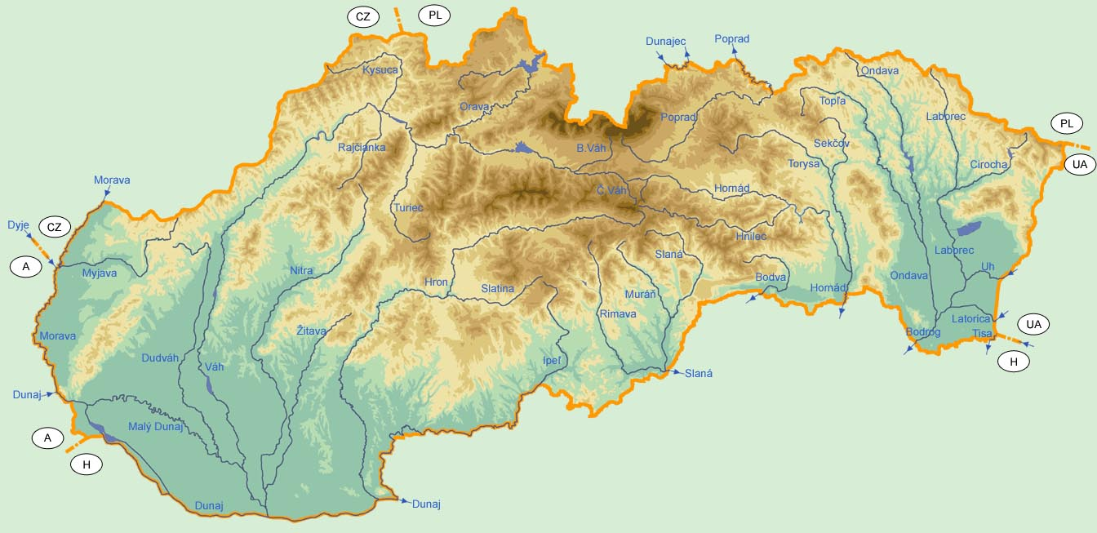
Rieky
oblasťou Levíc a Štúrova s okolím preteká rieka Hron, (ktorý sa pri Štúrove vlieva do Dunaja)
a rieka Ipeľ,
Dunaj a Ipeľ tvoria štátnu
hranicu s Maďarskom

Slide 6
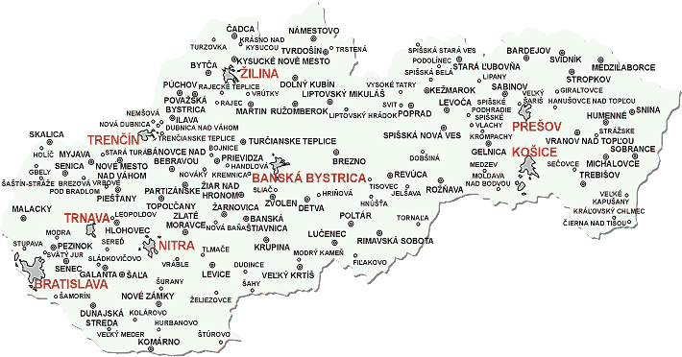
Významné obce
Levice
Štúrovo
Šahy
Želiezovce
Mochovce

Slide 7
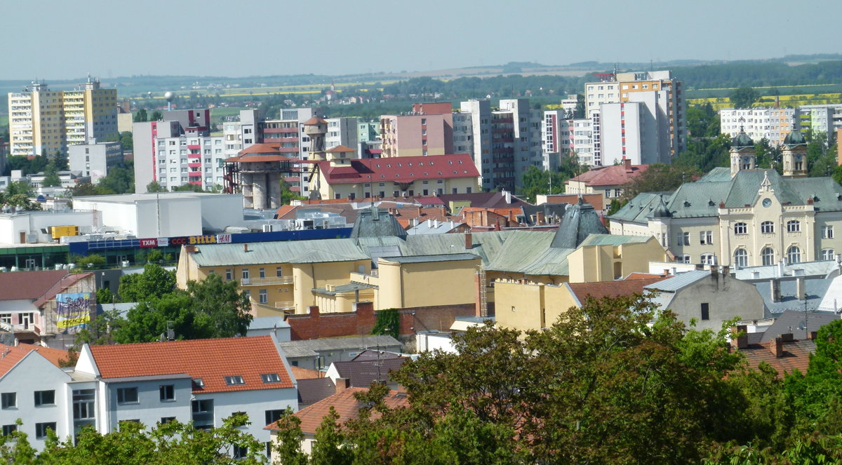
Levice

Slide 8
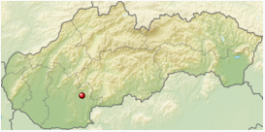
Levice
Levice – okresné mesto v Nitrianskom kraji,
región – Tekov,
Levický okres je najväčší na Slovensku, (mesto Levice je 19. najväčšie na Slovensku),

Slide 9
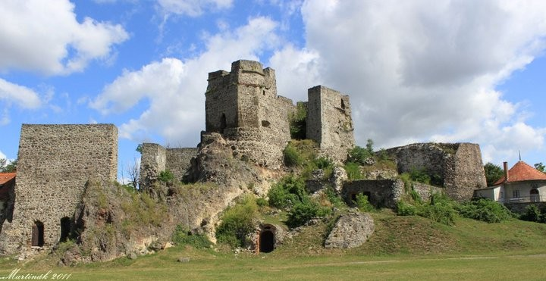
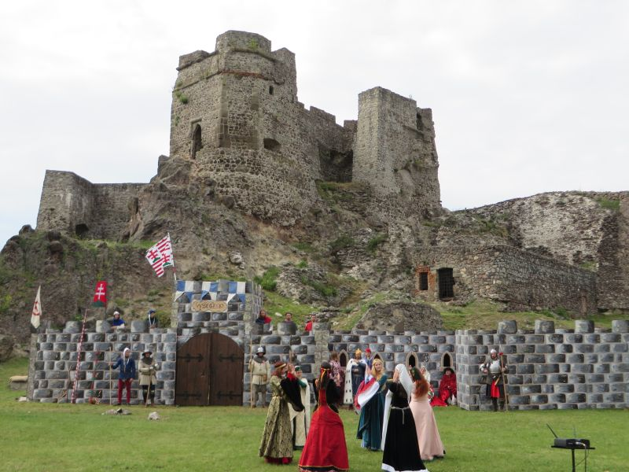
Levický hrad
sídli tu Tekovské múzeum,
každý rok sa tu konajú Levické hradné slávnosti:
ukážky starých ľudových remesiel,
historický sprievod mestom,
historické vystúpenia

Slide 10
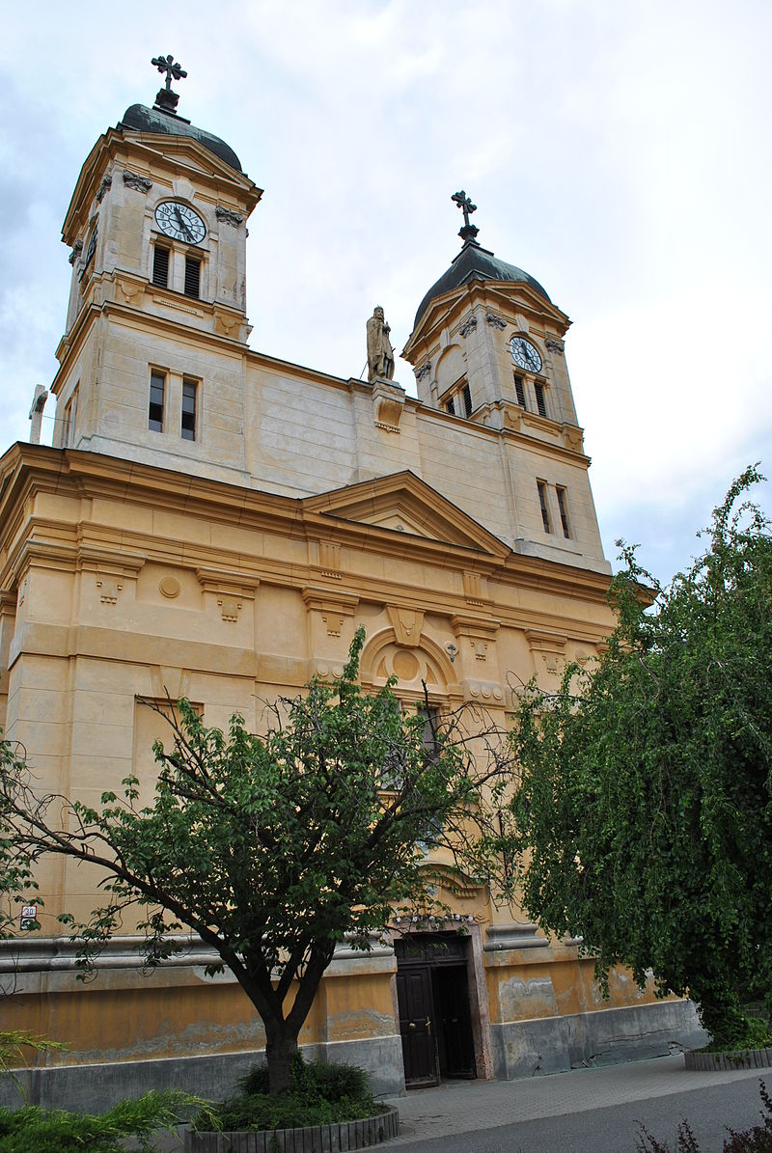
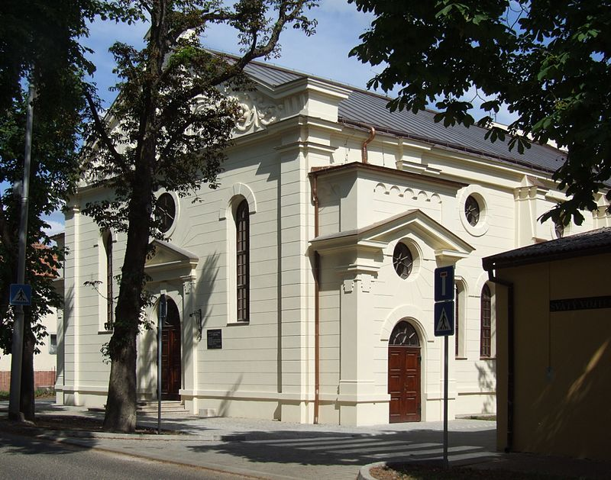
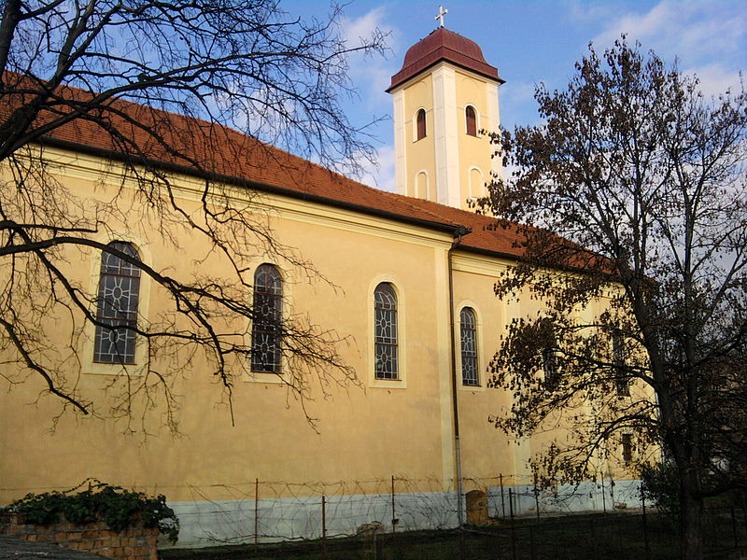
Levice – pamiatky

Slide 11
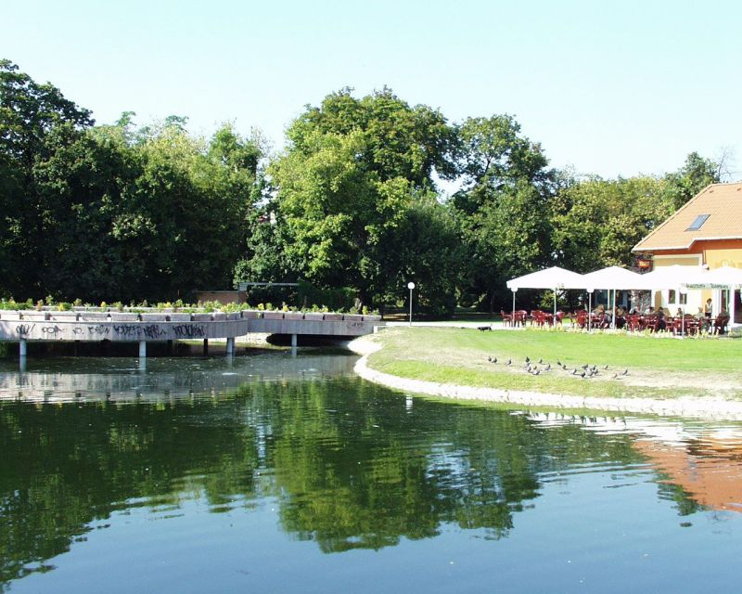
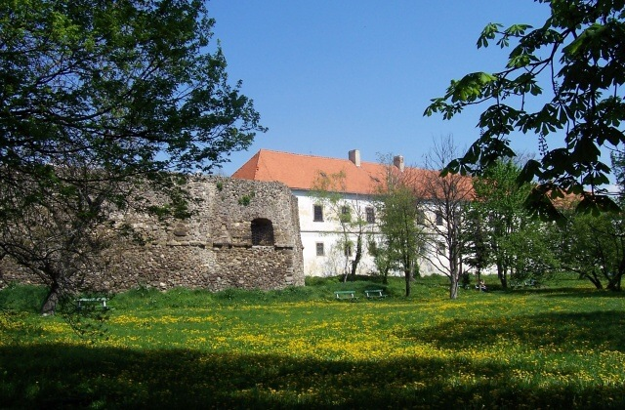
Levice – parky

Slide 12
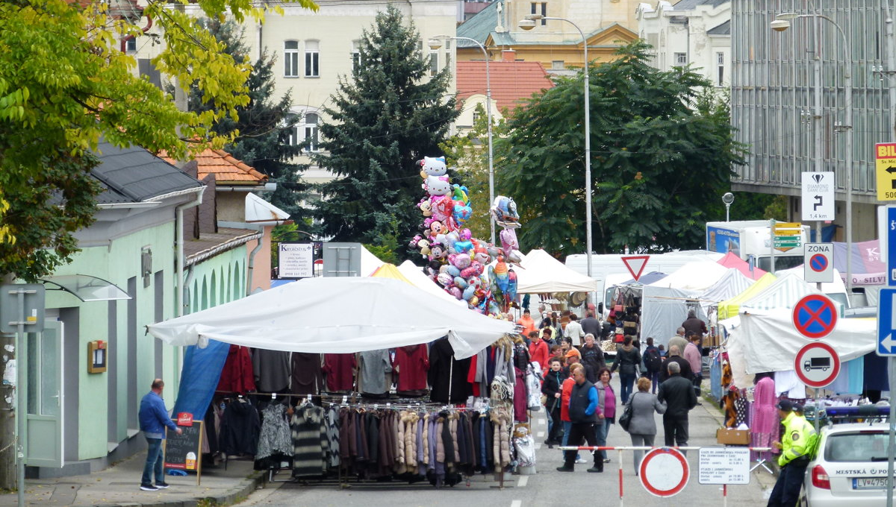
Levice – kultúra
Levické divadelné dni - prehliadka ochotníckych divadelných súborov,
Levické hradné slávnosti,
Levické poľovnícke dni,
Levický jarmok v októbri,
Levický netradičný jarmok (pivný) v máji

Slide 13
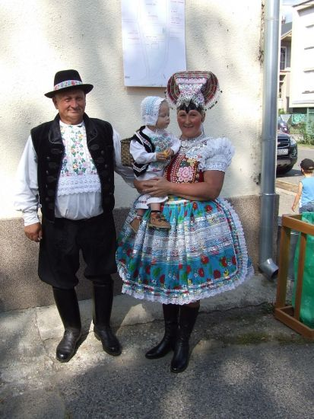
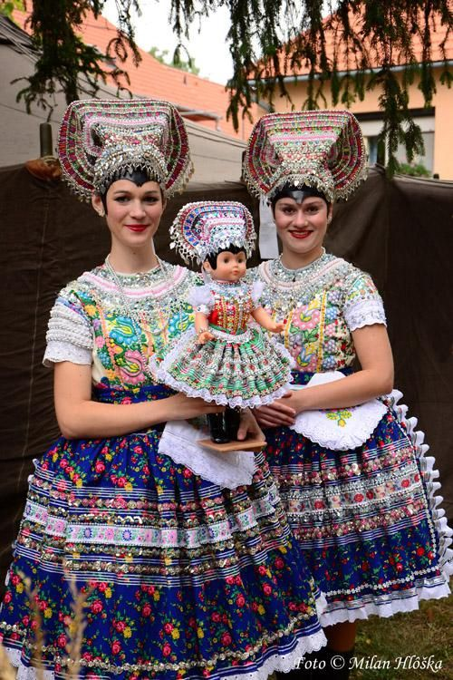

Slide 14
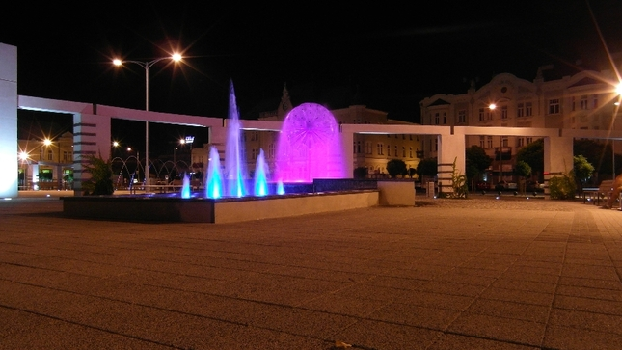
Levice – Námestie hrdinov

Slide 15
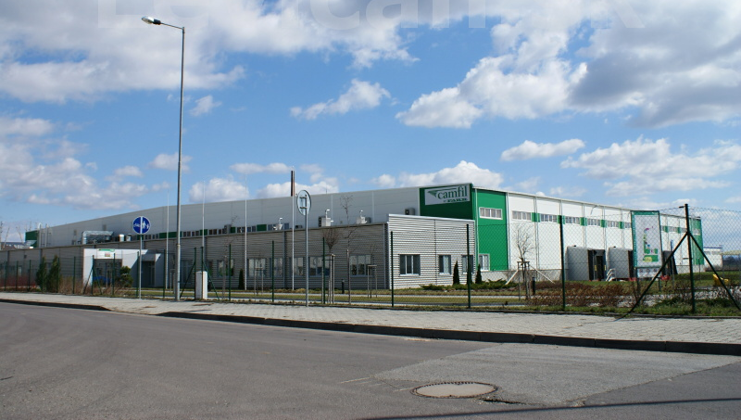
Levice – priemyselný park Géňa

Slide 16
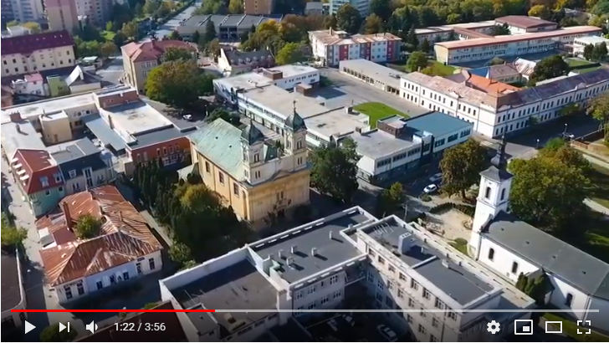
Video – Levice – Perla na južnom Pohroní
https://www.youtube.com/watch?v=4N01Fhg7bo4

Slide 17
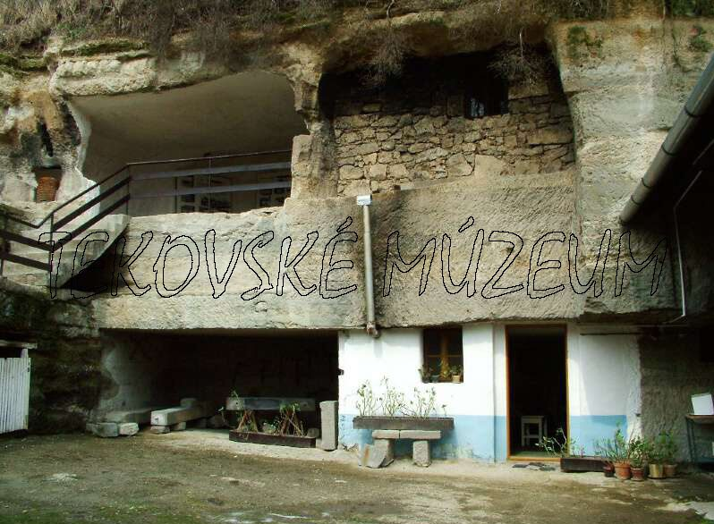
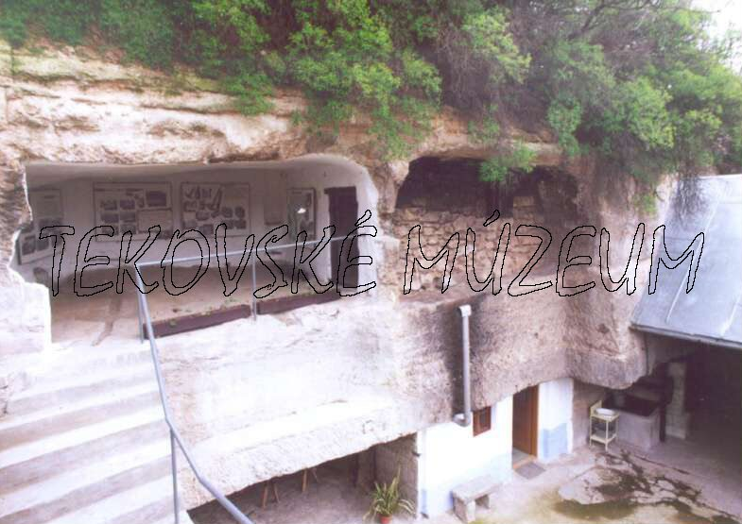
Skalné obydlia Brhlovce
Otvorené: apríl – október,
dom vytesaný do tufovej skaly, zvonka murovaný z konca 19. storočia – na prízemí sa nachádza letná kuchyňa, komora a ukážky kamenárskych výrobkov a náradia, na podlaží je vyhliadková terasa a malá komôrka.

Slide 18
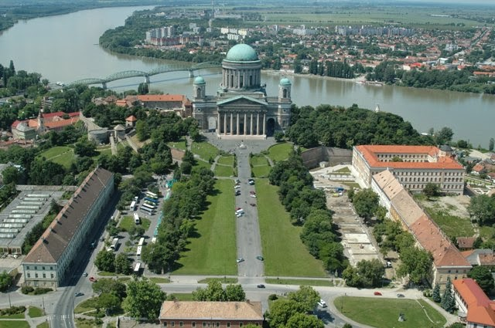
Štúrovo

Slide 19
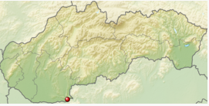
Štúrovo
Štúrovo – mesto v okrese Nové Zámky,
región – Podunajsko,
obklopujú ho rieky Hron, Dunaj a Ipeľ,
mesto sa radí na 1. miesto v rámci Slovenska v najvyššej priemernej ročnej teplote (10,4 °C),
v Štúrove sa nachádza aquapark s množstvom atrakcií

Slide 20
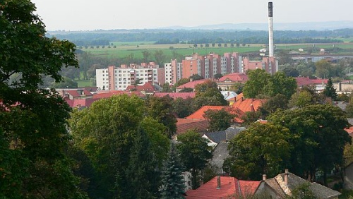
Šahy

Slide 21
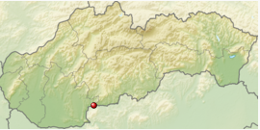
Šahy
Šahy – mesto v okrese Levice,
je to pohraničné mesto,
región – Hont,

Slide 22
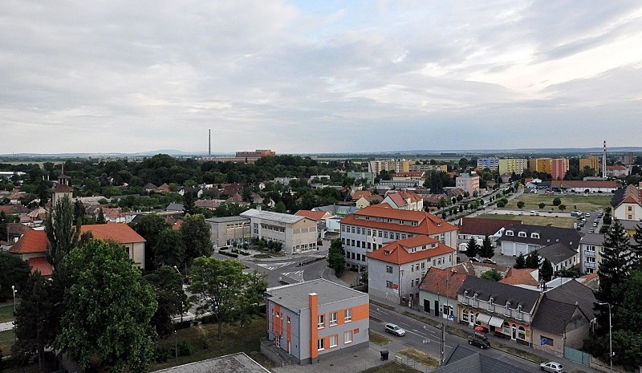
Želiezovce

Slide 23
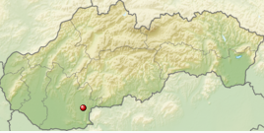
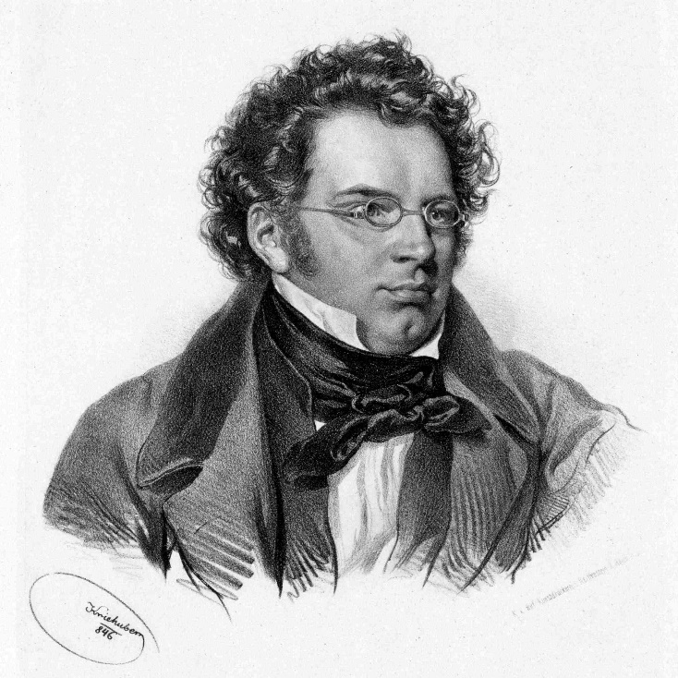
Želiezovce
Želiezovce – mesto v okrese Levice,
región – Tekov,
Kaštieľ v Želiezovciach je národná kultúrna pamiatka. Nachádza sa v parku Franza Schuberta (hudobný skladateľ, ktorý v tomto kaštieli krátky čas žil).

Slide 24
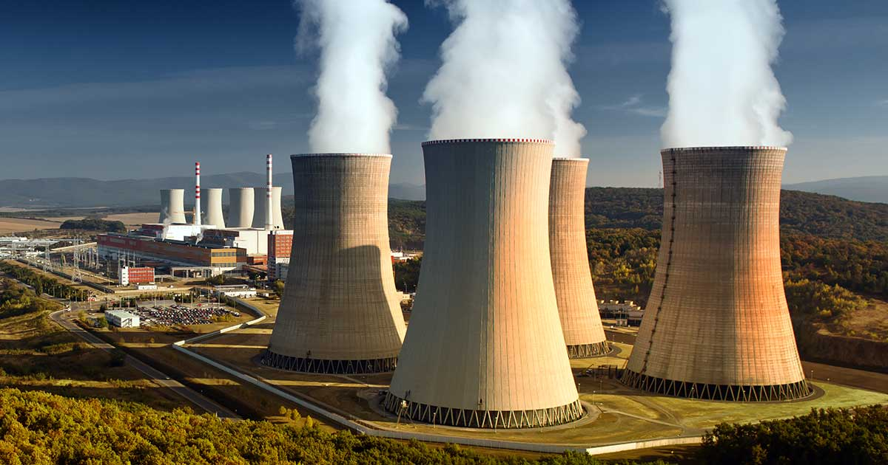
Mochovce

Slide 25
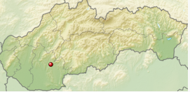
Mochovce
Mochovce – bývalá obec v okrese Levice,
obyvateľstvo obce bolo presídlené a obec bola zrušená z dôvodu výstavby jadrovej elektrárne.

Slide 26
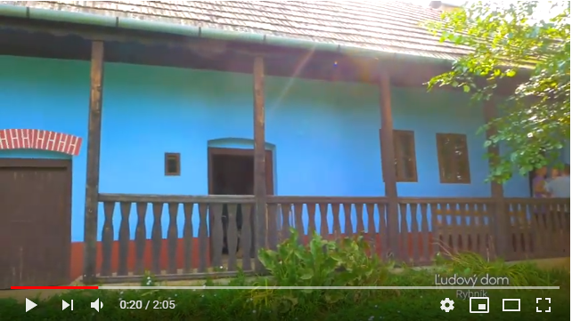
Video – Tekov – Kraj Čilejkárov
https://www.youtube.com/watch?v=JqykRTsMZV0

Slide 27
Zopakuj si
Aké pohorie ohraničuje zo severu Levice a Štúrovo s okolím?
Aké regióny sme spomínali v súvislosti s Levicami a Štúrovom s okolím?
V ktorom kraji sa nachádzajú Levice a Štúrovo s okolím?
Aké rieky pretekajú týmto územím?
V ktorej obci pri Leviciach sa nachádzajú skalné obydlia?
Aká elektráreň sa nachádza v Mochovciach?
Štiavnické vrchy
Tekov
Hont
Podunajsko
Nitriansky kraj
Hron
Ipeľ
Brhlovce
Jadrová

Slide 28
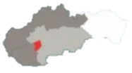
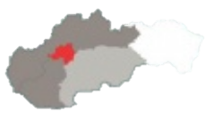
Na ktorom obrázku sú správne označené Levice a Štúrovo s okolím?

Slide 29
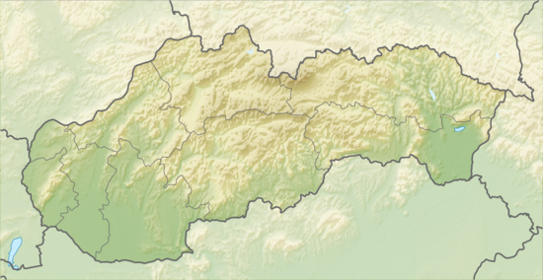
Označ na mape pohorie Štiavnické vrchy

Slide 30
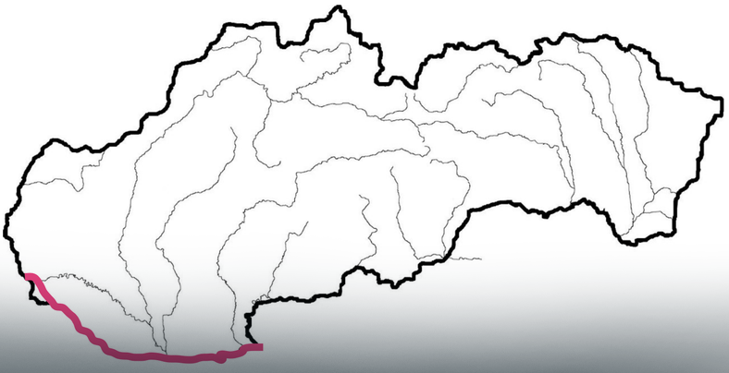
Označ na mape rieku Hron

Slide 31
Označ na mape rieku Ipeľ

Slide 32
Ktoré významné obce sú
v tejto oblasti?
Levice
Štúrovo
Šahy
Želiezovce
Mochovce

Slide 33
Priraď
Levice
Štúrovo
Šahy
Želiezovce
Mochovce

Slide 34
Priraď
Levice
Štúrovo
Šahy
Želiezovce
Mochovce

Slide 35
Priraď
Levice
Štúrovo
Šahy
Želiezovce
Mochovce

Slide 36
Priraď
Levice
Štúrovo
Šahy
Želiezovce
Mochovce

Slide 37
Priraď
Levice
Štúrovo
Šahy
Želiezovce
Mochovce

Slide 38
Zdroje
Dudášová, Mäsiar, Muchová: Vlastiveda pre štvrtákov
sk.wikipedia.org
levice.sk
muzeumlevice.sk
vadasthermal.sk
youtube.com
obrázky: google

